Slide 1


BÁO CÁO
ĐẠI HỌC QUỐC GIA HÀ NỘI
TRƯỜNG ĐẠI HỌC KHOA HỌC TỰ NHIÊN
| Thiết kế và chế tạo Kit phần cứng sử dụng Genio 350 cho ứng dụng loT và thiết bị thông minh
Tên tác giả, người hướng dẫn viết vào đây
Hà Nội, 04/2024

Slide 2
Mục lục
Phần/Chương 1. Giới Thiệu Dự Án.
Phần/Chương 2. Kết Quả Dự Kiến
Phần/Chương 3. Tiến Độ Công Việc
Phần/Chương 4. Kết Luận
...

Slide 3
Phần 1. Giới Thiệu Dự Án
Bối cảnh
Sự bùng nổ của công nghệ IoT và thiết bị thông minh tạo ra nhu cầu về nền tảng nhúng mạnh mẽ, linh hoạt và có khả năng mở rộng.
Các bộ Development Kit hiện có thường có kích thước lớn, giá thành cao và không tối ưu cho tích hợp vào sản phẩm cuối.
Ý tưởng chính
Tạo ra một bộ phát triển phần cứng tối giản, hiệu quả với chi phí thấp.
Nền tảng này cung cấp đầy đủ chức năng cần thiết cho phát triển ứng dụng AIoT (tủ lạnh thông minh, robot hút bụi, camera an ninh, v.v)

Slide 4
Phần 1. Giới Thiệu Dự Án
Lý do thực hiện
Nhu cầu thực tế: Phục vụ các ứng dụng trong thiết bị thông minh, giảm chi phí nghiên cứu và phát triển.
Hạn chế của bộ kit thương mại: Giá cao (ví dụ, Genio 350 EVK có giá trên 27 triệu đồng) và thiếu tính tối ưu cho tích hợp vào sản phẩm cuối
Mục tiêu dự án
Thiết kế phần cứng tối giản: Xây dựng một bộ Development Kit tham khảo kiến trúc của Genio 350 EVK nhưng tối giản hơn, đủ để thử nghiệm và phát triển ứng dụng thực tiễn.
Tạo nền tảng mở: Cung cấp một nền tảng có thể mở rộng, tùy chỉnh cho nhiều ứng dụng AIoT khác nhau.
Tiết kiệm thời gian và chi phí: Giảm chi phí, tối ưu kích thước hệ thống, và rút ngắn thời gian nghiên cứu và phát triển.

Slide 5
Phần 1. Giới Thiệu Dự Án
Phạm vi dự án
Phần cứng: Từ sơ đồ khối, sơ đồ nguyên lý đến thiết kế PCB và lắp ráp linh kiện.
Firmware: Phát triển phần mềm khởi động, kiểm tra giao tiếp với các thiết bị ngoại vi và cập nhật firmware.
Kiểm thử: Đánh giá hiệu suất các giao diện quan trọng (WiFi, HDMI, Camera) và tối ưu hệ thống.
Ứng dụng & Tiềm Năng Phát Triển
Thiết bị gia dụng thông minh: Tủ lạnh, máy giặt, điều hòa.
Robot hút bụi thông minh: Ứng dụng AI trong lập bản đồ và điều hướng.
Camera AI: Hệ thống an ninh, giám sát và phân tích hành vi.
Ứng dụng mở rộng khác: Thiết bị giám sát sức khỏe, gương thông minh, hệ thống nông nghiệp thông minh.
Định hướng
Tạo ra nền tảng mở cho cộng đồng nghiên cứu và phát triển các ứng dụng AIoT sáng tạo.

Slide 6
Phần 2. Kết Quả Dự Kiến Của Dự Án
Hiệu Năng & Tính Năng Hệ Thống
Đáp ứng ứng dụng AIoT cơ bản
Xử lý tín hiệu, kết nối có dây, không dây (WiFi, Bluetooth)
Tích hợp đầy đủ chức năng của MediaTek Genio 350, RAM, ROM, PMIC.
Thiết kế tối giản nhưng hiệu quả
Phần core cố định giúp dễ dàng nâng cấp tính năng mà không phải thiết kế lại toàn bộ.
Phân vùng giao diện mở rộng cho phép tích hợp HDMI, USB, UART, GPIO, Camera và âm thanh.

Slide 7
Phần 3. Tiến Độ Công Việc (2 Tuần Đầu)
Giai đoạn Nghiên Cứu & Lên Ý Tưởng
Thiết kế sơ đồ khối ban đầu
Xác định kiến trúc hệ thống: phần core cố định và giao diện mở rộng.
Tìm kiếm & Lựa chọn linh kiện
SoC MediaTek Genio 350, RAM, ROM, PMIC và module WiFi/Bluetooth
Nghiên cứu datasheet, so sánh giá cả, tìm nguồn cung ứng với thời gian giao hàng nhanh.
Xem xét các tính năng hỗ trợ của SoC để lựa chọn tính năng cần thiết, cắt bớt các tính năng không cần thiết nhằm giảm chi phí.

Slide 8
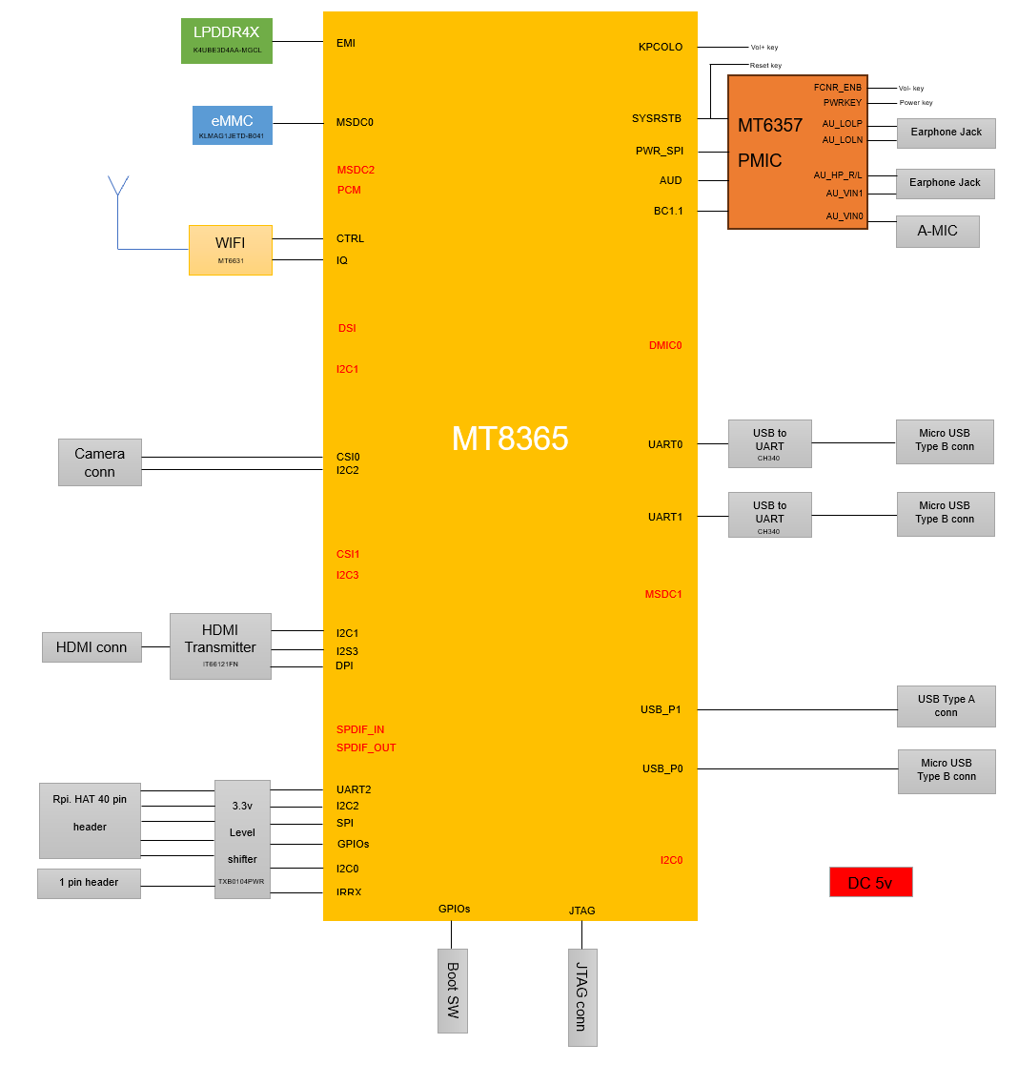
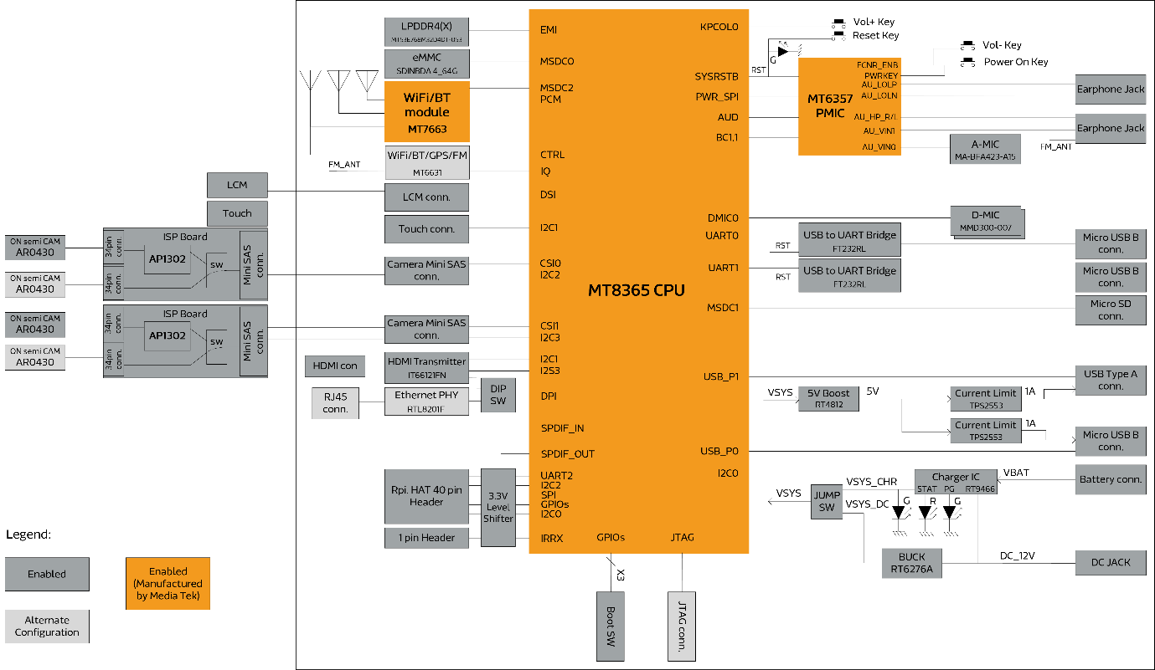
Phần 3. Tiến Độ Công Việc (2 Tuần Đầu)
Giai đoạn Nghiên Cứu & Lên Ý Tưởng
Thiết kế sơ đồ khối ban đầu

Slide 9
Phần 3. Tiến Độ Công Việc (2 Tuần Đầu)
Xây Dựng Thư Viện Linh Kiện & Tài Liệu Schematic
Thư viện linh kiện
Tìm tải schematic thư viện linh kiện và file PCB từ các nguồn khác; tự thiết kế nếu cần.
Phân chia schematic cho các linh kiện có số chân lớn
SoC MediaTek Genio 350, RAM, ROM, PMIC và module WiFi/Bluetooth
Đọc datasheet kỹ thuật
Để xác định cách đặt chân và cách vẽ schematic chính xác cho từng linh kiện

Slide 10
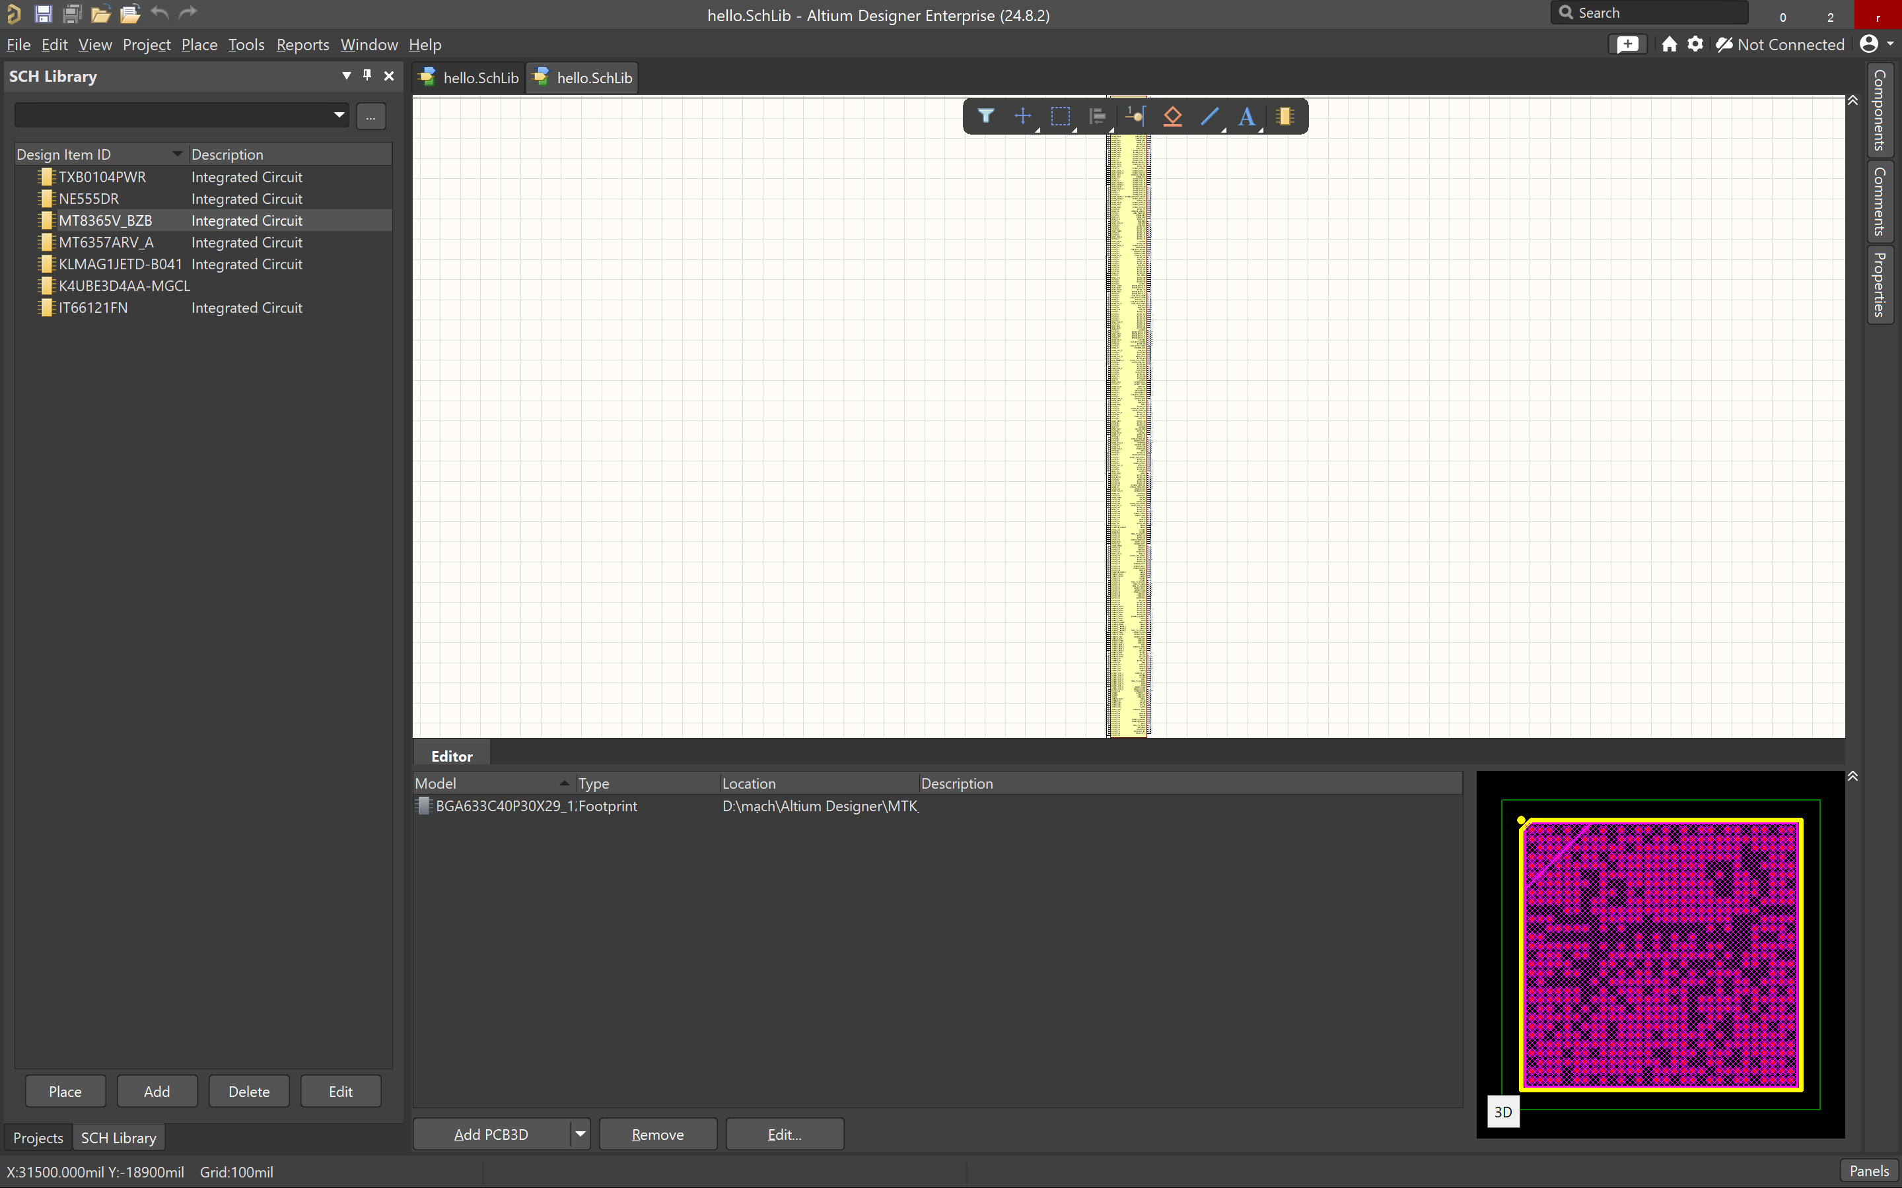
Phần 3. Tiến Độ Công Việc (2 Tuần Đầu)

Slide 11
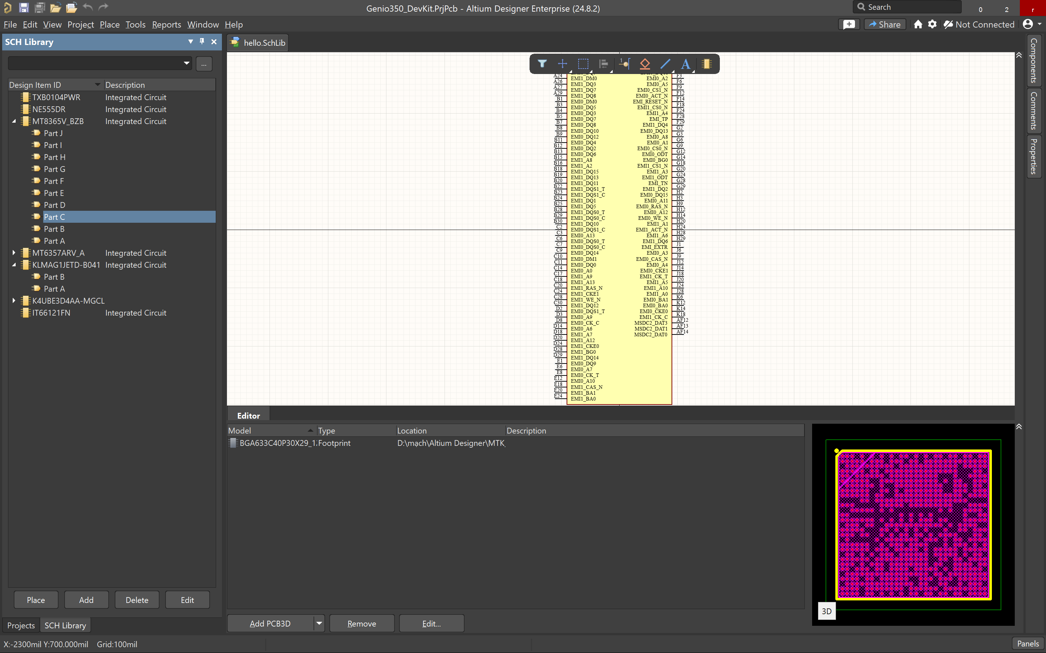
Phần 3. Tiến Độ Công Việc (2 Tuần Đầu)

Slide 12
Phần 3. Tiến Độ Công Việc (2 Tuần Đầu)
Quản Lý Cấu Trúc Dự Án
Cấu trúc thư mục dự án
Tạo file chính (main.SchDoc) và chia thành các file con cho từng linh kiện (MT8365, RAM, ROM, …).
Áp dụng kiểu thư mục “cha – con” để quản lý dễ dàng và cập nhật khi cần.

Slide 13
Tổng Kết & Hướng Phát Triển
Tóm Tắt 2 Tuần Đầu
Đã hoàn thiện sơ đồ khối tổng quan và kiến trúc hệ thống với phần core cố định.
Đã lựa chọn và tìm hiểu các linh kiện chủ chốt cùng với các module kết nối.
Xây dựng nền tảng thư viện linh kiện, phân chia schematic cho các IC có số chân lớn.
Đã thiết lập cấu trúc thư mục dự án theo kiểu “cha – con” để hỗ trợ phát triển mở rộng.
Kế hoạch tiếp theo
Hoàn thiện các schematic chi tiết cho từng module.
Vẽ file pcb
Đặt mạch, lắp ráp, kiểm thử

